Slide 1
Čínske písmo KSCA002
Hodina 5-6
Jinwen

Slide 2
Aktivita:Opakovanie
Čo je to determinatív?
Ako by ste charakterizovali homofóniu?
Kto to bol Xǔ Shèn 許慎?
Čo sú dračie kosti?
Čo je to pyromancia?
Kto to je Wang Yirong?
Aká je pevná štruktúra nápisov na jiaguwenoch?

Slide 3
Aktivita: opakovanie znaky
Určite počet ťahov:
学
美
谁
期
球
Odhalte pôvodnú formu radikálu:
快
刻
视
绍

Slide 4
Aktivita: opakovanie radikály 1-50
Podoby akého radikálu sa nachádzajú v nasledujúcich znakoch?
公，关，共
Aký význam má radikál v týchto znakoch?
包，句
Majú nasledujúce znaky zhodný radikál?
声，在，志，地

Slide 5
DU:
Určte radikál pri nasledujúcich znakoch:回，馆，茶，快
Zaraďte nasledujúce znaky do Xu Shenových skupín:末，跳，影，客，昨，想，睡，找

Slide 6
Zaraďte nasledujúce znaky do Xu Shenových skupín:
末-zhishi, symboly
跳- xingsheng
影-xingsheng
客-xingsheng
昨-xingsheng
想-xingsheng
睡-xingsheng
找-huiyi hľadať niekoho so zbraňou v ruke (ruka+halapartňa)

Slide 7
Určte radikál pri nasledujúcich znakoch:给，亮，意，错

Slide 8
Zaraďte nasledujúce znaky do Xu Shenových skupín:
看-huiyi, ruka nad očami
来- jiajie, xiangxing
下-zhishi, symbol, schematicke znazornenie niečoho pod horizontom
喝-xingsheng, 口 odkazuje k významu, 曷 k výslovnosti
瓶-xingsheng, 瓦 odkazuje k významu, 并 je fonetikum
起-xingsheng, 走 determinatív, 巳 fonetikum
图-xingsheng, 囗 determinatív, 冬 fonetikum
聊-xingsheng, 耳 determinatív, 卯 fonetikum
给- xingsheng, 纟determinatív, 合 fonetikum

Slide 9
Jinwen 金文 Nápisy na bronzoch
výroba bronzu z medi a cínu s prímesou olova sa v Číne začala rozvíjať od 2.st. pr n l (bronz ako symbol moci vládcov dynastií Shang a Zhou)
nápisy na bronzoch najskôr zaznamenávali hlavne priebeh obradov spojených s kultom predkov
najstaršie pochádzajú z 15.storočia pr n l (o niečo staršie než jiaguwen)
nápisy na najstarších bronzovch– krátke venovania, spomienkové texty (kto nechal nádobu vyrobiť a pre koho apod)
neskoršie bronzové nádoby – aj niekoľko stoviek znakov; dokumentácia dôvodov vedúcich k výrobe nádoby (rituálny dar, zmluva...)
súčasť niektorých textov je aj presná datácia (významný prameň poznania dejín)

Slide 10
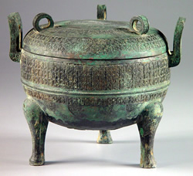
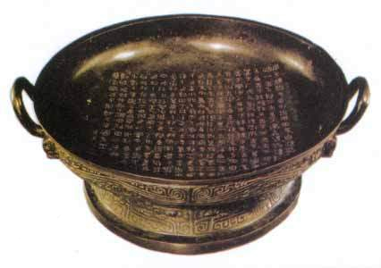

Slide 11
Objav jinwenov
do Severných Song (960-1127) len občasné nálezy
nárast nálezov = záujmu o bronzové predmety (zberateľská vášeň elít- vykrádanie hrobiek)
jīnshí xué 金石学 „náuka o kove a kameni“ (vrchol 18.-19. stor.)
od Song vznikali diela venované prepisu a výkladu týchto textov
najbohatšie nálezy s vedeckým kontextom 70. roky 20. stor.
okolo 6000 (najväčší súpis bronzových nádob)

Slide 12
Spracovanie nádob
https://www.youtube.com/watch?v=XaYUEV-vGLM
Technika keramických dielcov
vytvorený plný hlinený model-nechal sa vyschnúť-vyryla sa prípadná výzdoba-nanesená ďalšia vrstva hliny (vznikol prevrátený kadlub pozostávajúci z niekoľkých častí podľa tvaru nádoby)- po zaschnutí sa kadlub oddelil od vnútorného modelu- vypálili sa v keramickej dielni
model ako základ pre jadro, pre prázdne vnútro nádoby (z modelu sa len odškrabal materiál )
nápisy vznikali už pri liatí nádob – na zvláštny podklad najskôr nápis vyrytý tak ako mal vyzerať v konečnej podobe – z toho zobraný inverzný odtlačok do obdĺžnikovej doštičky (jej povrch by mal byť zakrivený tak ako jadro nádoby)-do jadra sa urobila priehlbina v rozmeroch doštičky a do tejto priehlbiny bola doštička vložená
pred liatím sa dielce zostavili dohromady hore nohami, nôžkami nádoby sa do formy vlial rozžeravený bronz
keramické súčasti po vychladnutí nádoby odstránené

Slide 13
Písmo a jazyk jinwenov
podobné ako jiaguweny , ale iné médium
znaky na bronzoch viac zdobené, kombinácie s orientálnymi motívmi – napr zvieracie motívy
bohatšie a zaoblenejšie tvary, pravidelnejšie, rovnaké rozmery v rámci jedného textu
sprava zhora doľava nadol, sprava doľava
fonetické „výpůjčky“
viac znakov v jednom grafickom poli
rýmované

Slide 14
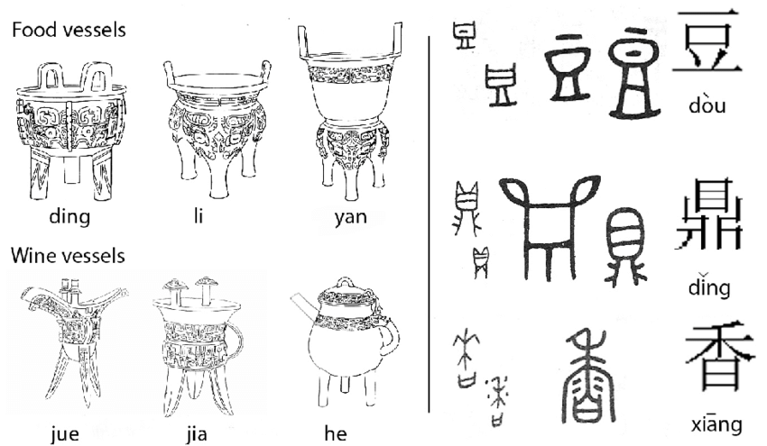
Základné typy nádob
Na prípravu pokrmov
Na uchovanie/podávanie pokrmov
Na alkohol
Na vodu

Slide 15
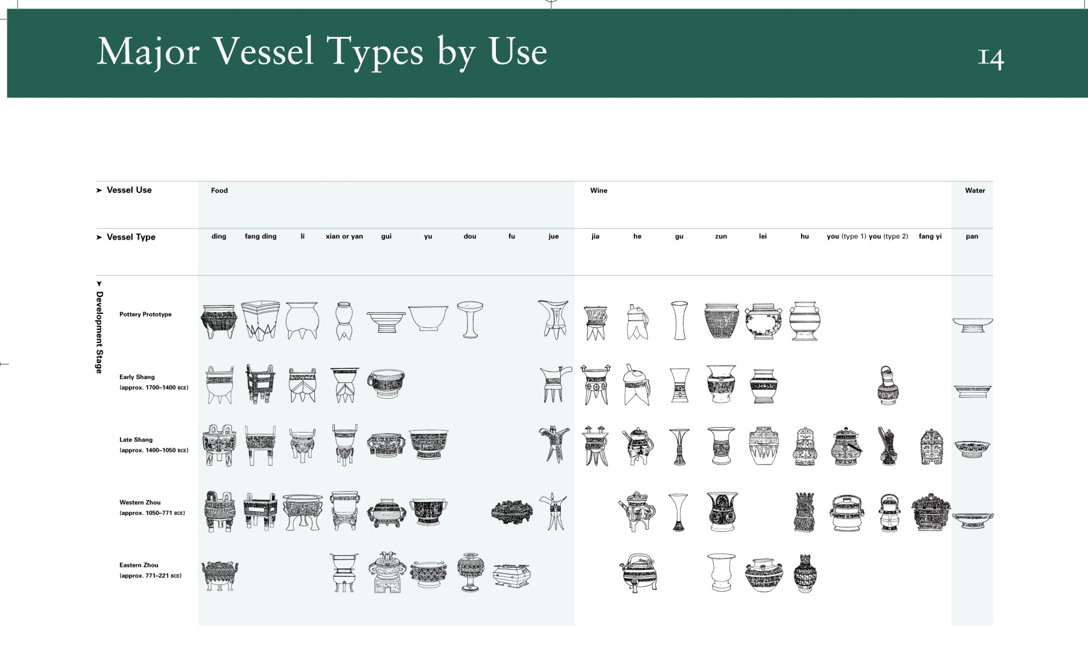

Slide 16
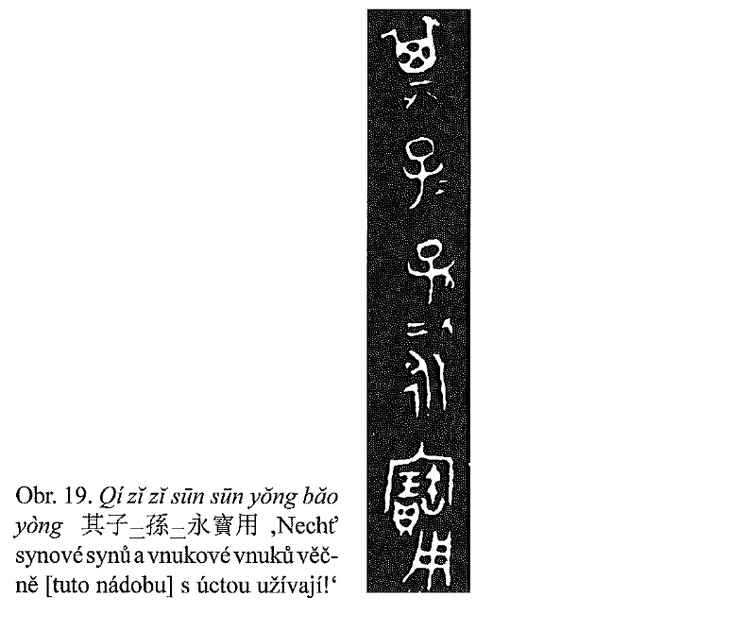
Tematika a stavba
Dôležité informácie, tematicky chudobnejšie
Vojenské záležitosti (najmä vo vojenských záležitostiach)
Dvorné obrady (uvedenie osoby do úradu, odmenenie za zásluhy)
Čas a miesto udalosti
Popis udalosti
Zoznam darov
Venovanie

Slide 17
Odhadnite význam ideogramov
闪 dvere+človek pod.m. zablesk
囚ohrada+človek sloveso vsadit do vazenia
泪 oko+voda pod.m. slza
杲slnko+strom prid.m. jasny
集vtáčik+strom sloveso zhromazdovat sa
咱nos+ústa zameno
https://www.chineseclass101.com/blog/2019/08/16/chinese-body-gestures/
初odev+nôž pod m zaciatok
双 pravá ruka+pravá ruka par

Slide 18
DÚ
Prepíšte znaky k lekcii IC L1P1 lekcia 6
Prečítajte si z učebnice Čínskeho písma str 18- 29
Zaraďte nasledujúce znaky do Xu Shenových skupín: 喂，考，空，说，跟
(pri tých, čo patria do skupiny xingsheng určte aj fonetikum a determinatív)
kvetina=kazdy znak 15krat
Odovzdat do 1.11.6PM stolik

